Slide 1



TRƯỜNG TIỂU HỌC HÒA NGHĨA
CHÀO MỪNG
QUÝ THẦY, CÔ GIÁO VỀ DỰ GIỜ THĂM LỚP
Môn: Tự nhiên xã hội - Lớp 1G
Giáo viên: Trần Thị Hương

Slide 2
BÀI 27:
  THỜI TIẾT LUÔN THAY ĐỔI
Tiết 2

Slide 3
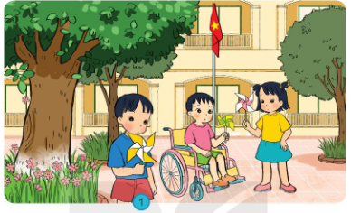
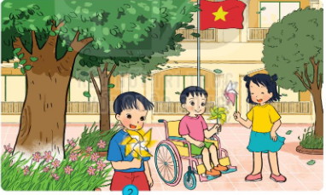
KHÁM PHÁ
Hình nào khi trời có gió ? Hình nào khi trời không có gió? Vì sao?

Slide 4
Chơi trò chơi chóng chóng gió?
Khi nào chong chóng quay? Khi nào chong chóng ngừng quay?

Slide 5

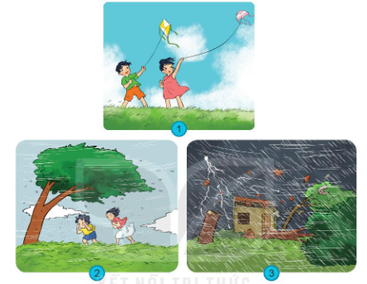
Thời tiết nào mình không nên ra ngoài?

Slide 6
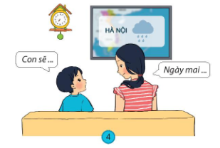
Đóng vai xử lý tình huống theo tranh sau?

